Slide 1



ỦY BAN NHÂN DÂN PHƯỜNG VIỆT HƯNG
TRƯỜNG MẦM NON GIANG BIÊN
LĨNH VỰC PHÁT TRIỂN NGÔN NGỮ
Đề tài: Truyện “ Đôi bạn nhỏ ”
Lứa tuổi: 24 – 36 tháng tuổi
Giáo viên: Nguyễn Thị Thang Nga
Nguyễn Thị Bích Phượng

Slide 2

1 ỔN ĐỊNH TỔ CHỨC:
HÁT BÀI HÁT : “CÁI MŨI”

Slide 3


Slide 4

2. PHƯƠNG PHÁP, HÌNH THỨC:

Slide 5


LÀM NGHỀ NHƯ BỐ
Hoạt đông 1: Cô đọc thơ cho trẻ nghe

Slide 6


Slide 7
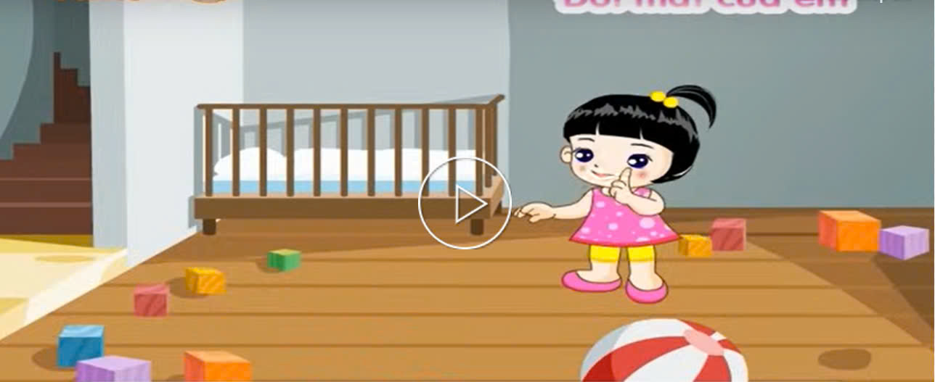
Đôi mắt xinh xinh
Đôi mắt tròn tròn

Slide 8
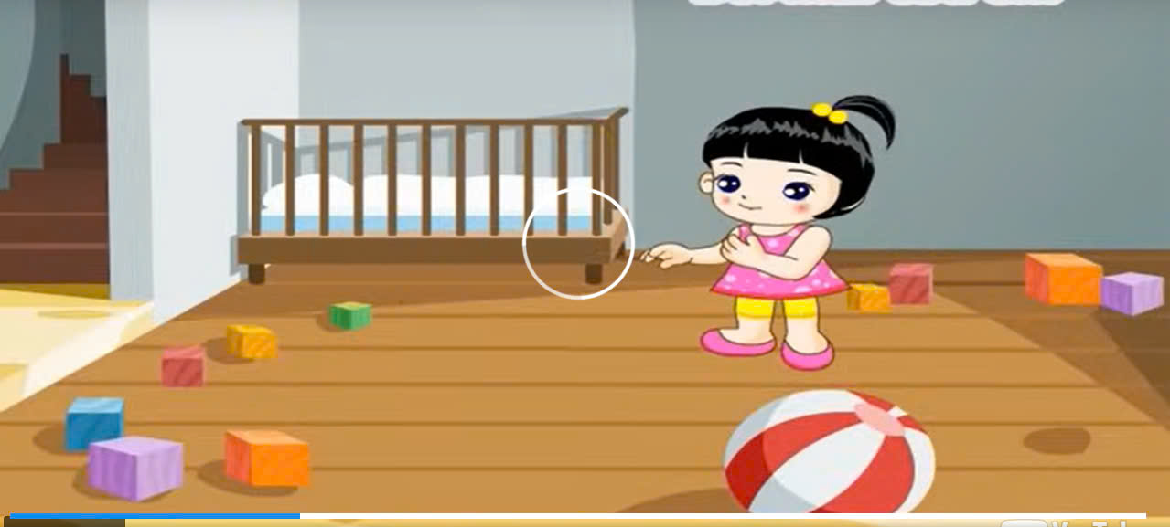
Giúp em nhìn thấy
Mọi vật xung quanh

Slide 9
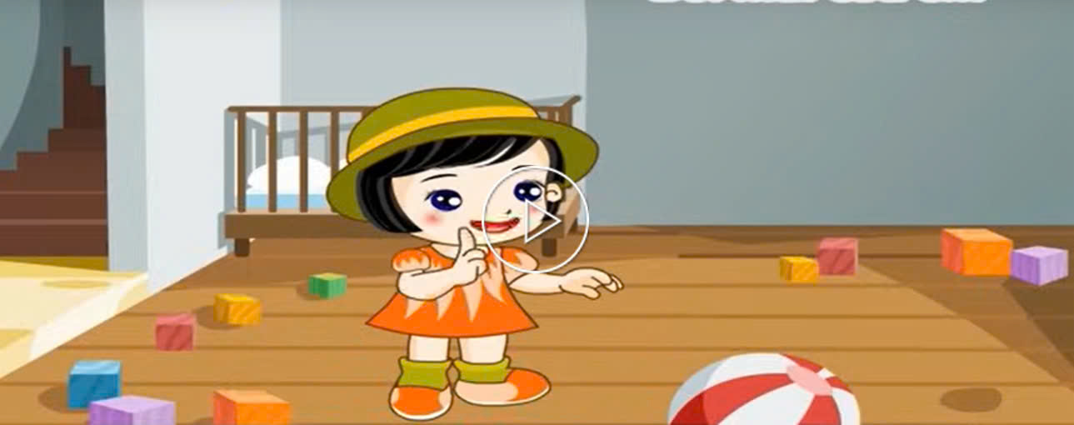
Em yêu em quý
Đôi mắt xinh xinh

Slide 10
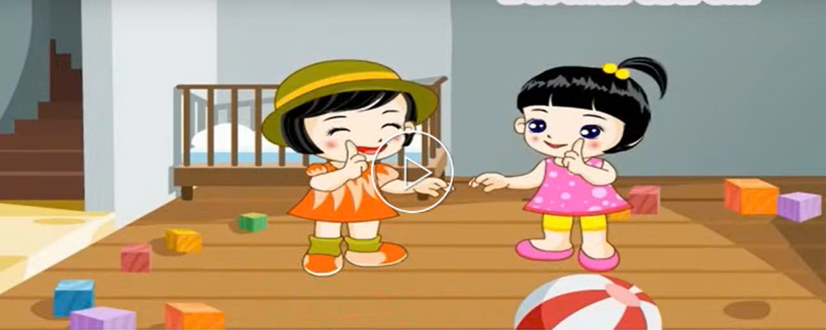
Giữ cho đôi mắt
Ngày càng sáng hơn

Slide 11
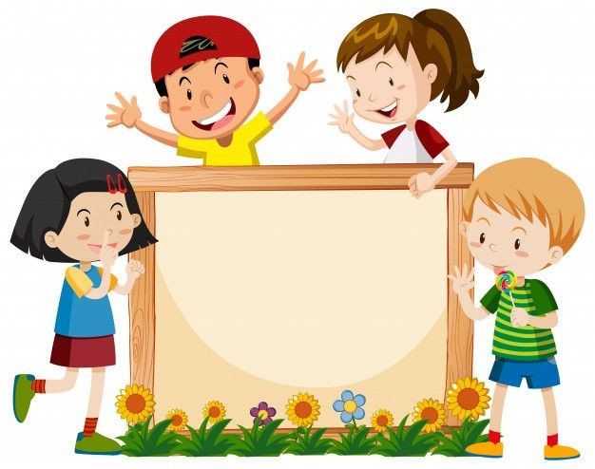
Đàm thoại

Slide 12

Các con vừa nghe cô đọc bài thơ gì?
Bài thơ do ai sáng tác?
Bài thơ: Đôi mắt của em
Tác giả: Lê thị Mỹ Phương

Slide 13

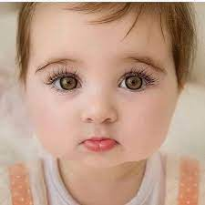
Những câu thơ nào nói lên vẻ đẹp của đôi mắt ?
Đôi mắt xinh xinh
Đôi mắt tròn tròn

Slide 14

Đôi mắt của bạn nhỏ trong bài thơ đã giúp điều gì cho bạn nhỏ ?
Giúp em nhìn thấy
Mọi Vật xung quanh

Slide 15
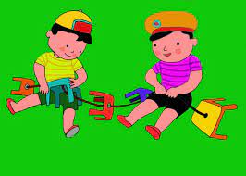
Các con phải làm gì để bảo vệ đôi mắt của mình?
Em yêu em quý
Đôi mắt xinh xinh
Giữ cho đôi mắt
Ngày càng sáng hơn

Slide 16


Slide 17
Hoạt động 2 : Dạy trẻ đọc thơ : “Đôi mắt của em”

Slide 18
Đọc thơ : Đôi mắt của em

Slide 19
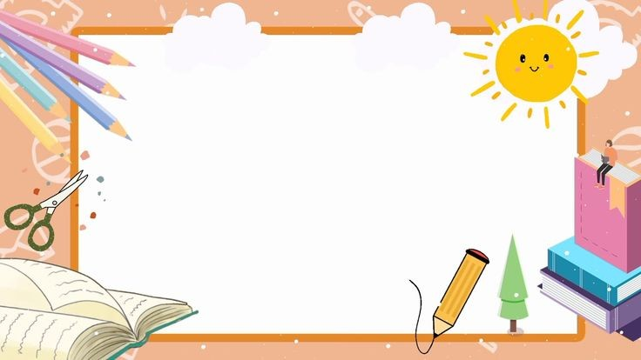
Giáo dục
Buổi sáng khi ngủ dậy các con phải rửa mặt bằng khăn sạch. Khi chơi đồ chơi xong các con phải rửa tay sạch để bụi không theo tay vào mắt.Khi bị bụi bay vào mắt các con không được dụi mắt mà phải nhờ người lớn giúp đỡ. Và khi bị đau mắt các con được bố mẹ đưa đi bác sỹ thì các con phải ngoan làm theo sự hướng dẫn của bác sỹ nhé!

Slide 20


